Slide 1
LG42 IBS2.4 Communiceren
SWOT – les 3

Slide 2
Afspraken
Aan wie ga ik vandaag lesgeven?
Max
Koen
Jip
Gijs
Bram Verbruggen
Henrie
Vera
Pieter
Niek

Slide 3
Wat gaan we vandaag doen?
Derde les analyseren
Afmaken vorige weken
Korte omschrijving bedrijf
Brancheverkenning
Branchevereniging
4 trends in de sector met bron
Omgevingsanalyse
Doelgroepanalyse
Deze week
Doelgroepanalyse afmaken
Marketingmix

Slide 4
Omgevingsanalyse
Bestemmingsplan
Omgeving
Eigen kavel
Conclusies

Slide 5
Omgeving
Beschrijf de omgeving van jouw bedrijf.
Google maps.
Ontwikkelingen?
Gevolgen bedrijf

Slide 6
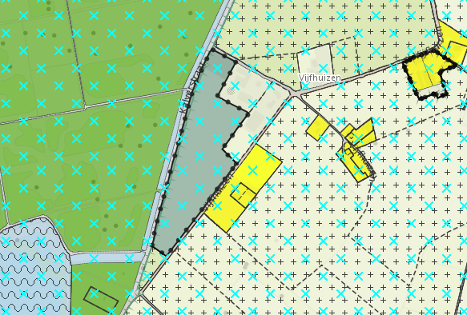
Bestemmingsplan (Eigen kavel)
www.ruimtelijkeplannen.nl

Slide 7
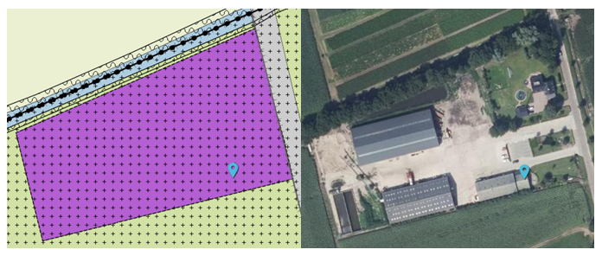
Bestemmingsplan
Met uitleg (en dus een legenda)
Gecombineerd met de werkelijke situatie (foto Google Earth bijvoorbeeld)
Hoeveel ruimte is er nog?
Wat wil de loonwerker?
Sterke en verbeterpunten voor de locatie

Slide 8
Doelgroepen en behoeften
Doelgroep: (mogelijke) groep afnemers van een product of dienst, waarop het bedrijf zich richt.
Behoefte: dat wat de klanten nodig heeft.

Slide 9
Doelgroepen onderscheiden
Wie zijn de afnemers nu?
Hoofd- en subdoelgroepen onderscheiden
Wie zouden nog meer jouw doelgroepen kunnen zijn?
Waarom kopen ze jouw product of dienst?
Wat is de behoefte van de doelgroep?
Verandert er iets in de doelgroep?
Andere/nieuwe doelgroepen?

Slide 10
Doelgroep beschrijven
Demografische gegevens.
Leeftijd, opleiding, inkomen, woonplaats.
Geef kenmerken en ontwikkelingen van de doelgroep.
De doelgroep schaft ons product één keer per 15 jaar aan.
Klanten willen steeds minder uitgeven.
Ze komen wekelijks bij ons binnen
Gericht op de laagste prijs.

Slide 11
Doelgroep bepalen
Is de huidige doelgroep een bewuste keuze?
Wie wil ik dat mijn doelgroep is?
Wie brengt winst?
Klanttentrouw
Klanttevredenheid

Slide 12
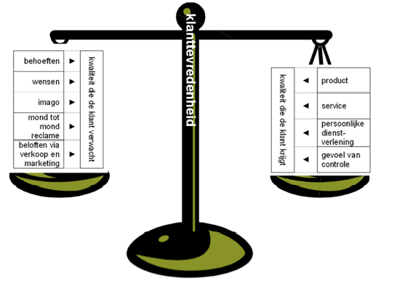

Slide 13
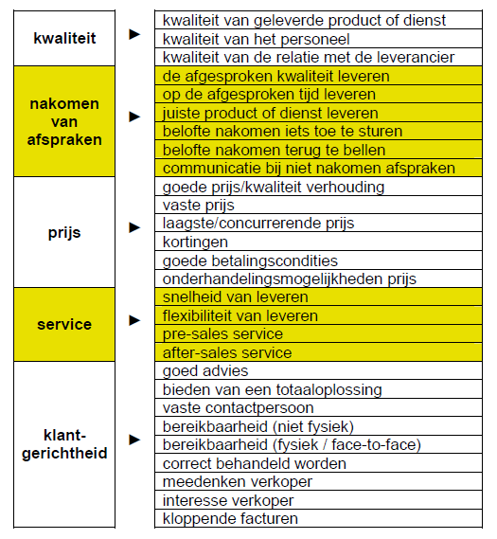

Slide 14
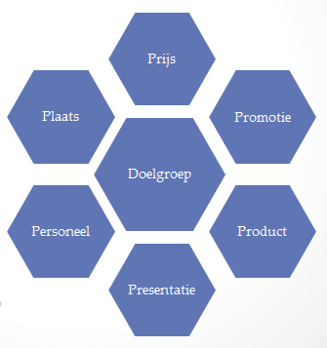
6. Marketingmix

Slide 15
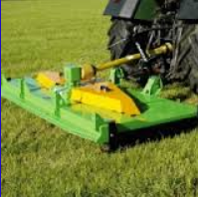
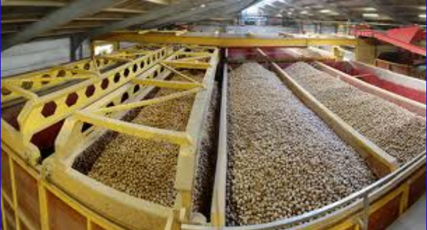
Product (1)
Product: Een combinatie van materiële en immateriële eigenschappen waarmee een goed of dienst in een bepaalde behoefte voorziet.

Slide 16
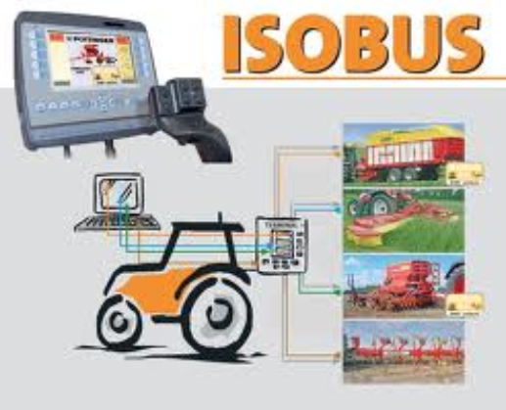
Product (2)

Slide 17
Product (3)
Wat verwacht een klant?
Wat biedt jouw bedrijf?
Wat doe je nog niet, maar zou je wel (meer) kunnen doen?
Denk breder dan het bedrijf?

Slide 18
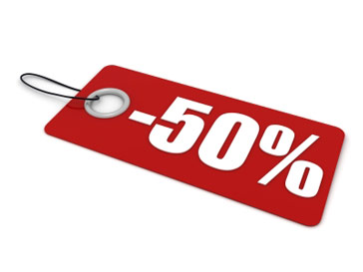
Prijs
Hoe kom ik aan mijn vraagprijs?
- Kostprijs
- Prijzen van concurrenten
- Vraag naar je product?
Winst op korte en lange termijn
Prijsacties / korting

Slide 19
Prijs
Laag – midden – hoog?
Verschil per klant?
Acties / kortingen?
Wanneer verandert de prijs?

Slide 20
Plaats
Zit in de omgevingsanalyse
Je kunt de sterke en zwakke punten terug laten komen.

Slide 21
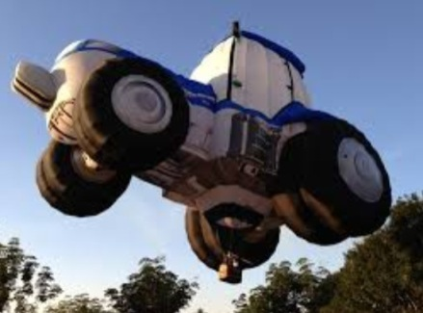
Promotie
Communiceren met de markt, potentiële kopers moeten op jouw product gewezen worden.
Welke methoden/acties ga jij gebruiken? Waarom die? Zo precies mogelijk beschrijven.
Promotieplanning. Wanneer ga je welke vorm van promotie gebruiken? Waarom deze volgorde?
Wat zou je nog meer
kunnen doen?

Slide 22
Unique Selling Points
Wat onderscheidt mij van mijn concurrenten?
- Naamsbekendheid
- Hoge kwaliteit
- Goedkoop
- Ruim assortiment
- Service
- Moderne machines
- Vraag het de medewerkers, de klanten of de omgeving!

Slide 23
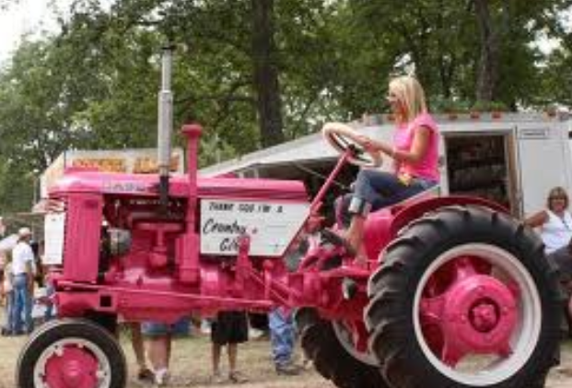
Presentatie
Imago
Exterieur en interieur van een bedrijf.
Routing
Huisstijl
- Kleurgebruik
- Drukwerk/website
- Gebruiksvoorwerpen
- Bedrijfskleding
- Reclame
- Wagenpark

Slide 24
Personeel
Hoeveel personeel is er?
Waar moet het personeel aan voldoen?
- Wat zijn de taken
- Wat zijn de bijbehorende taken
- Wat is het bijbehorende loon?
- Maak ik gebruik van ZZP’ers?
- Waar let ik op qua uitstraling en vaardigheden?
Ziet dit er in de toekomst misschien anders uit?
- Meer personeel?
- Automatisering?

Slide 25
En nu jullie!
Aan de gang
Inleiding
Korte omschrijving bedrijf
Kennis van de branche
Branche
Branchevereniging
Trends
Omgevingsanalyse
Omgeving bedrijf
Mogelijkheden/onmogelijkheden
5. Doelgroepenanalyse
Wie zijn de (potentiële) klanten
Wat is hun behoefte
Klanttevredenheid
6. Marketingmix
Product/dienst
Prijs
Plaats
Promotie
Presentatie
Personeel

